Slide 1
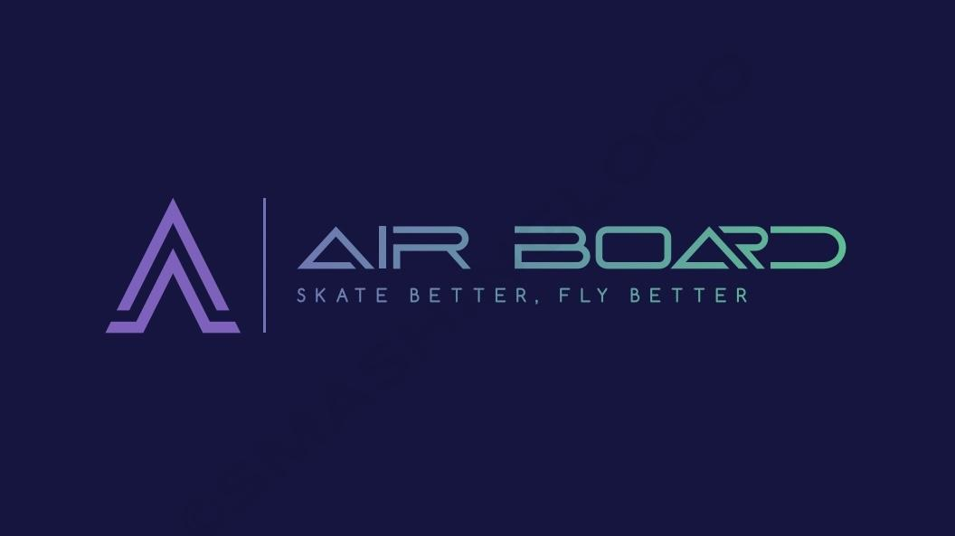

Slide 2
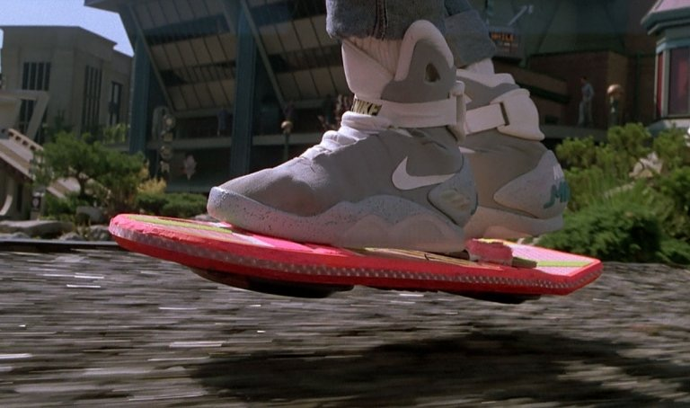
STORIA DELL’IMPRESA
L’impresa nasce a Bologna nel 2022 dove attualmente è situata l’unica sede che con i suoi 800 mq è l’unica azienda nel settore e dispone di 250 dipendenti. Nata dall’idea di tre studenti universitari con l’intento di aprire nuove frontiere nello spostamento urbano, favorendo spostamenti più rapidi, ecosostenibili e innovativi, l’impresa produce e distribuisce un nuovo tipo di skateboards, che diventano fluttuanti.

Slide 3
PUNTI DI FORZA
L’azienda è l’unica presente non solo sul territorio locale bensì sul territorio mondiale. L’audacia, il coraggio, l’incredibile fantasia e la volontà di rendere i sogni realtà dei fondatori la rendono inamovibile dal settore nonostante probabili future aziende nel campo.
Possibile collaborazione con AVL (sede: Reggio Emilia) società che si occupa dello sviluppo di macchine e processi dedicati all’analisi e alla validazione di componenti per l’industria automobilistica, che si sta specializzando nella produzione di batterie elettriche per macchine e altri mezzi, utile alla produzione di batterie elettriche per rendere ecosostenibili e funzionali i nostri “air board”. Ulteriori possibili collaborazioni con Santa Cruz o Billabong, attuali leader nella produzione di skateboard, nella realizzazione di nuovi design per i nostri “air board”.

Slide 4
ULTERIORI
SPECIFICAZIONI
Un “Air Board” può raggiungere un massimo di 45 Km/h.
Per utilizzare questi mezzi bisogna avere almeno 16 anni e prendere una patente specifica.
L’Air Board è stato programmato per raggiungere un massimo di 1 metro da terra.
Per utilizzare questi mezzi è obbligatorio a tutte le età l’utilizzo del casco.

Slide 5
RISCHIO | PREVENZIONE | ASSICURAZIONE | ALTRE OPZIONI
Blackout e interruzioni nella produzione | Evitare sovraccarichi di energia e munirsi di generatori d’emergenza | fenomeno elettrico
Danni ai terzi | Maggiori controlli di qualità sul lavoro e fornire manuali d’istruzione e regole per il buon uso del prodotto | RC (RESPONSABILITA’ CIVILE) VERSO TERZI
Infortuni sul lavoro | Rispetto delle norme di sicurezza sul lavoro da parte dei dipendenti e abbigliamento adatto alla prevenzione di infortuni

Slide 6
Incendio e calamità | Si previene con l’uso di estintori e un miglioramento delle infrastrutture aziendali | EVENTI CATASTROFALI
Furto in magazzino o negozio o durante il trasporto | Installazione di un sistema di allarmi adeguato e scorta di guardie giurate per i trasporti | FURTO

Slide 7
CASO DI
STUDIO
DESCRIZIONE EVENTO
Un ragazzo di 25 anni mentre andava all’università è stato ferito a causa di un malfunzionamento di un “air board” che ha portato all’incendio del veicolo, però grazie al casco e al fatto che il ragazzo non superava i 35 km/h, ha subito danni lievi.

Slide 8
CASO DI
STUDIO
DANNI
Danno diretto: L’azienda dovrà risarcire il danno causato al ragazzo.
Danno indiretto: La reputazione dell’azienda sarà fortemente danneggiata, passerà l’idea che gli “air board” non sono un mezzo sicuro nonostante l’individuo seguiva le norme utili a circolare in sicurezza con il mezzo.

Slide 9
CASO DI
STUDIO
PREVENZIONI
Protezione assicurativa:
RC verso terzi
Utilità delle misure di prevenzione:
Le misure di sicurezza che si sono rivelate utili sono state quelle che riguardavano la fornitura del manuale sul come utilizzare il prodotto

Slide 10
CASO DI
STUDIO
CONCLUSIONI
Cosa ha funzionato: presenza di manuali d’istruzione e regole per il buon utilizzo del prodotto (obbligatorietà del casco, limiti di velocità, possibilità di guidare il mezzo solo per gli individui con più di sedici anni).
Cosa è mancato: Controlli sui prodotti, carenza nella fase di produzione e di realizzazione del prodotto.
Azioni riparatorie: Maggiori protocolli da seguire nella fase di produzione e maggiori test di sicurezza, sviluppo di nuovi modelli di air board più sicuri, una campagna pubblicitaria per promuovere il prodotto e una campagna pubblicitaria per ribadire con maggiore chiarezza le regole per poter circolare in sicurezza con gli air board.

Slide 11
CONCLUSIONI
Profili di vulnerabilità dell’impresa al rischio puro:
I rischi puri ai quali la nostra azienda è più vulnerabile sono i possibili danni a terzi.
Vulnerabilità al rischio d’impresa:
I rischi d’impresa ai quali la nostra azienda è più vulnerabile sono: danno all’immagine e alla reputazione dell’impresa.

